Slide 1
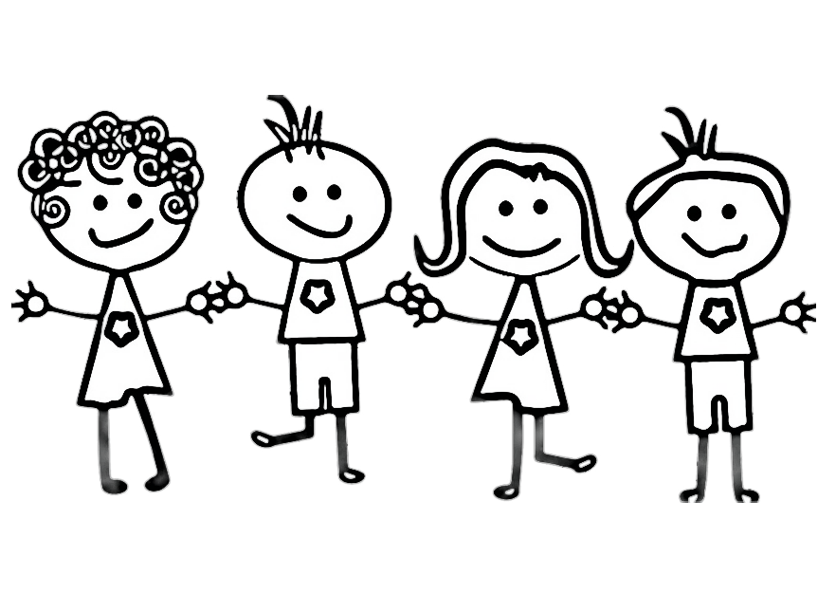
Материалы,
иллюстрирующие
реализацию программы
«Учимся дружить»

Slide 2
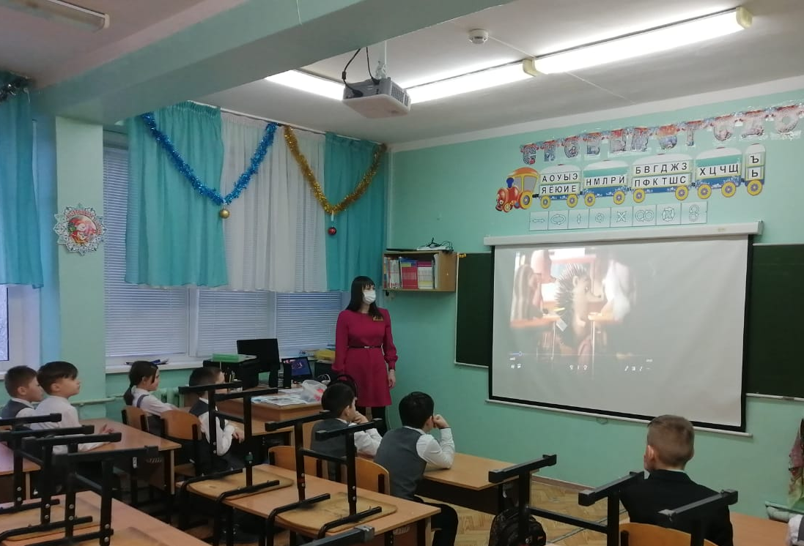
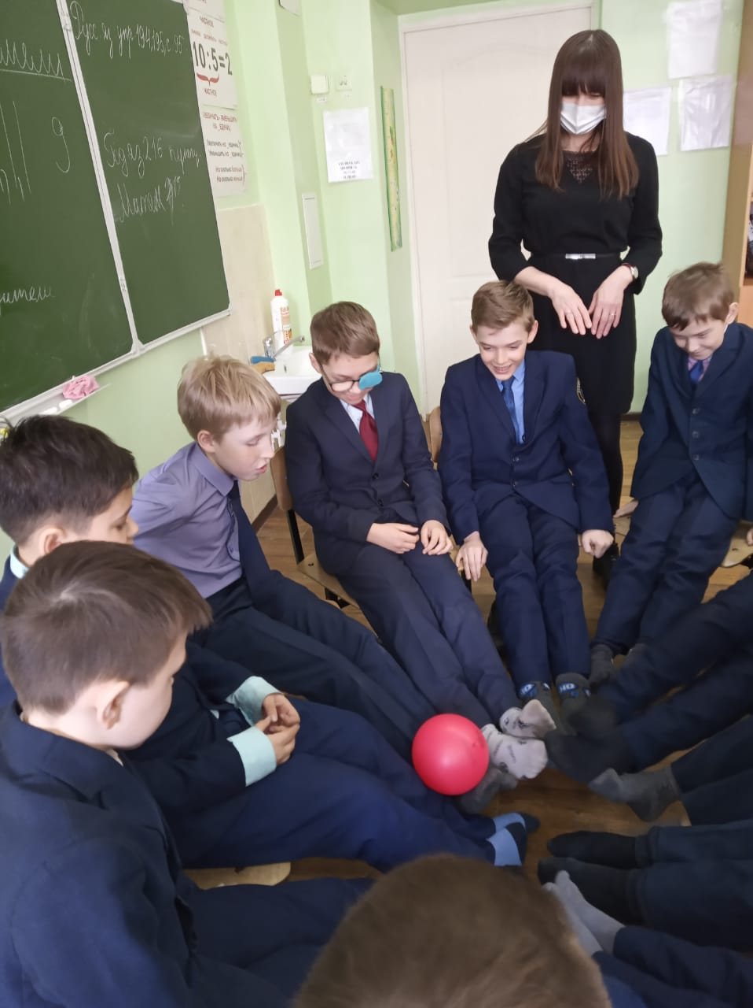
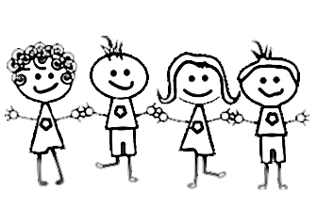
Занятие
«Я, ты, мы»
Просмотр мультфильма
«Ежик должен быть колючим»
Игровое упражнение
на сплочение детей
УЧИМСЯ ДРУЖИТЬ

Slide 3
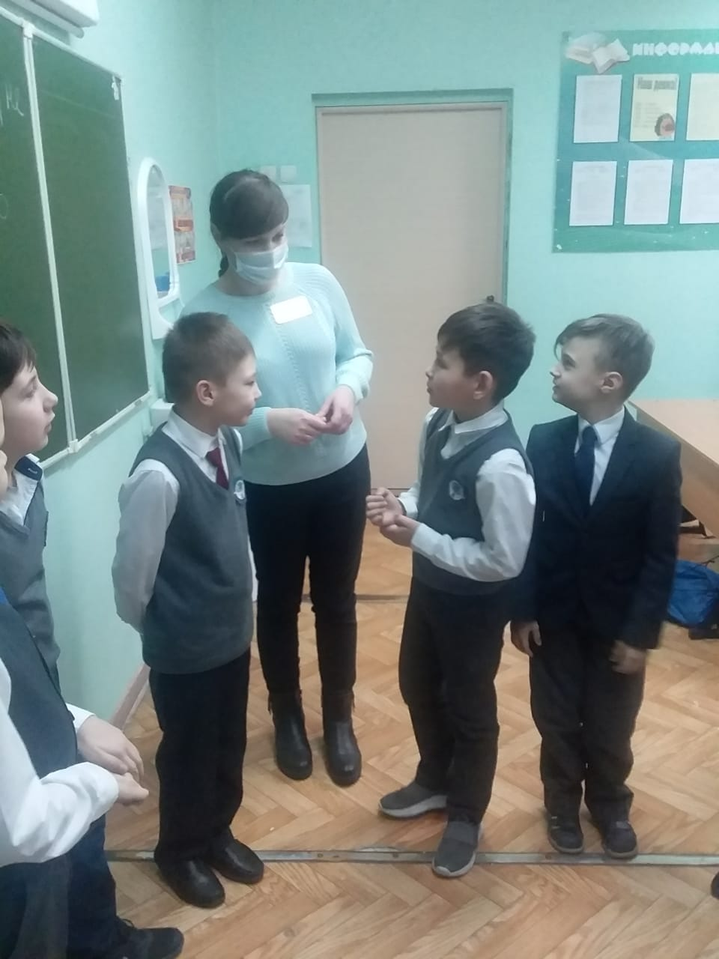
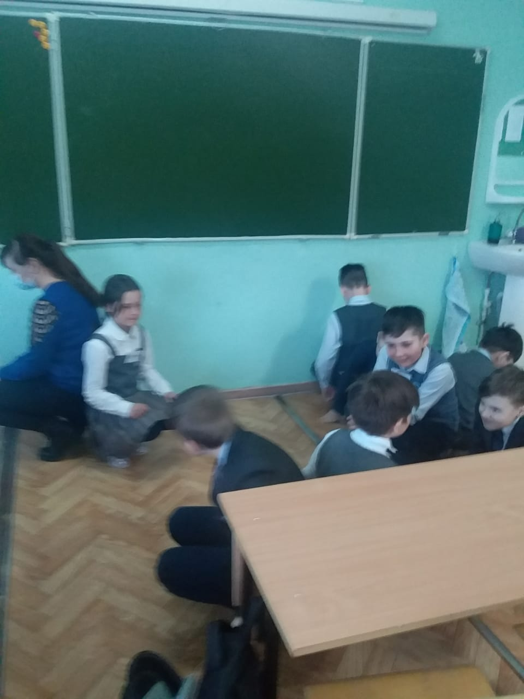
Занятие
«Мирись, мирись и больше не дерись. Или как культурно ссориться»
Выработка правил разрешения конфликта
УЧИМСЯ ДРУЖИТЬ

Slide 4
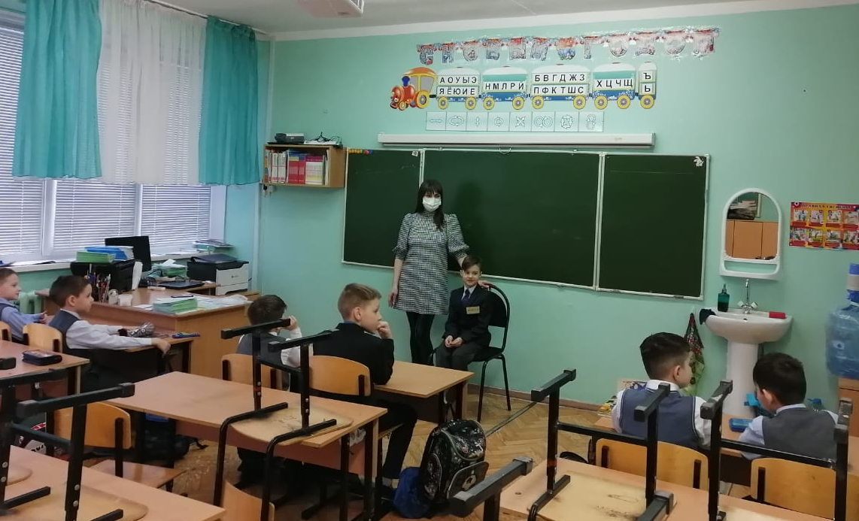
Занятие – разговор по душам
«Если твой класс заболел травлей…»
УЧИМСЯ ДРУЖИТЬ

Slide 5
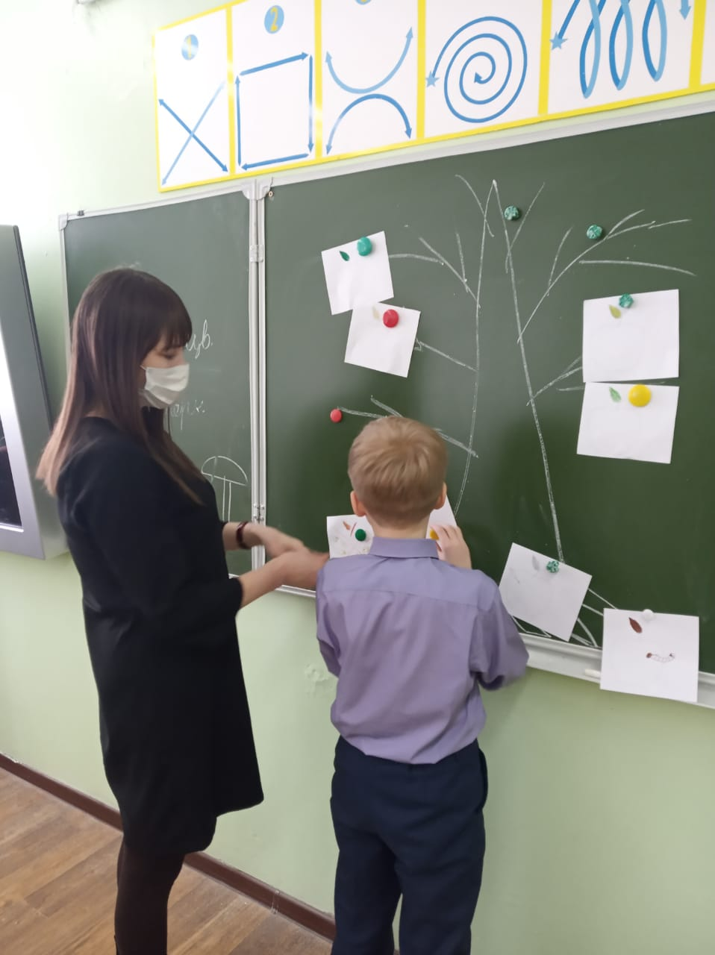
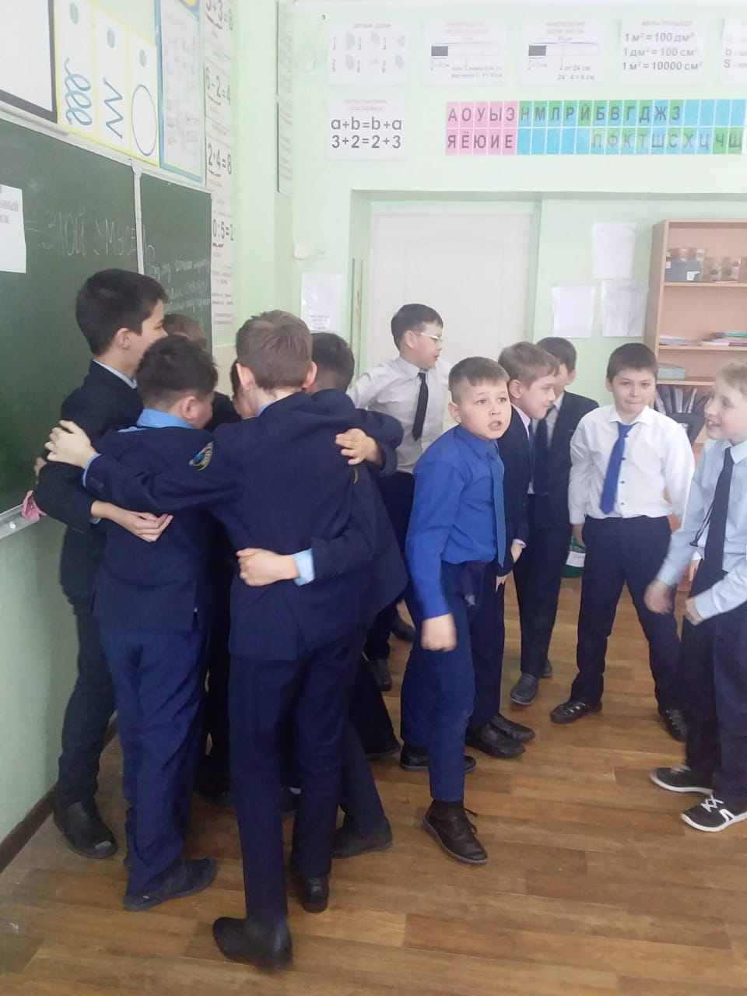
Занятие
«Поделись улыбкою своей»
Упражнение «Дерево советов весёлого гнома»
Упражнение «Встреча с другом»
УЧИМСЯ ДРУЖИТЬ

Slide 6
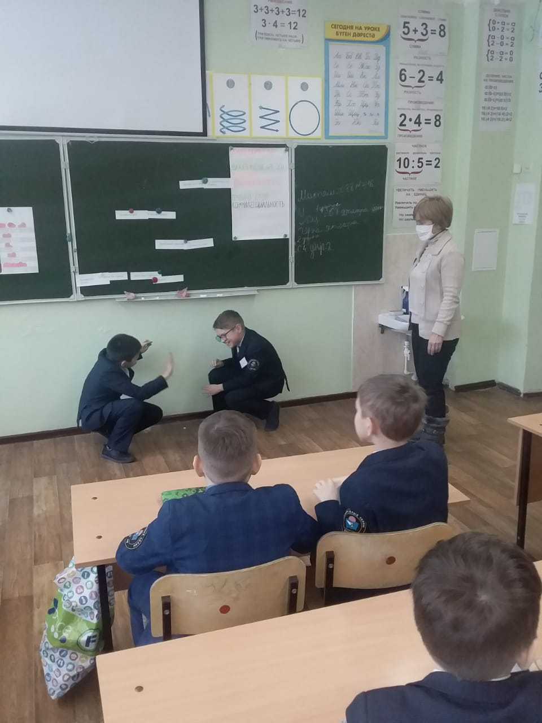
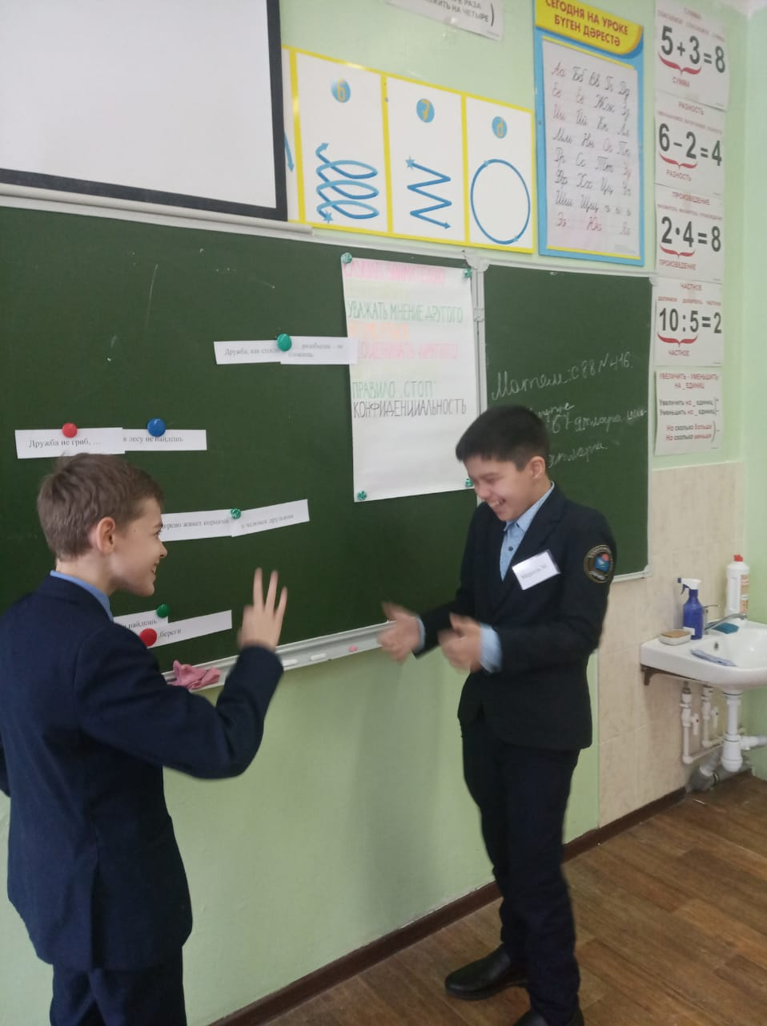
Занятие
«Как избавиться от обидчиков»
Обыгрывание сюжета
УЧИМСЯ ДРУЖИТЬ

Slide 7
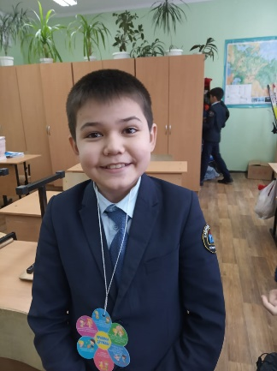
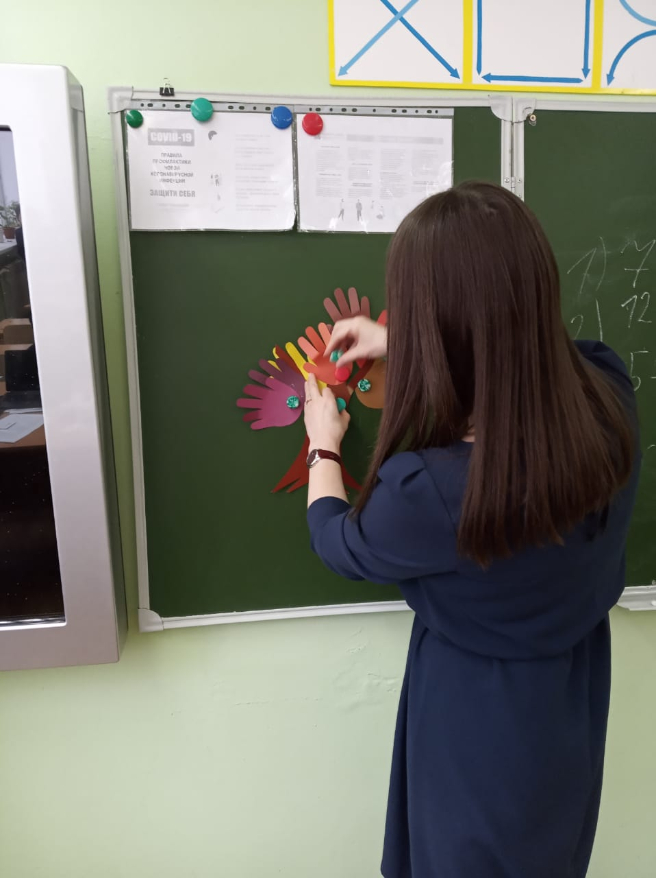
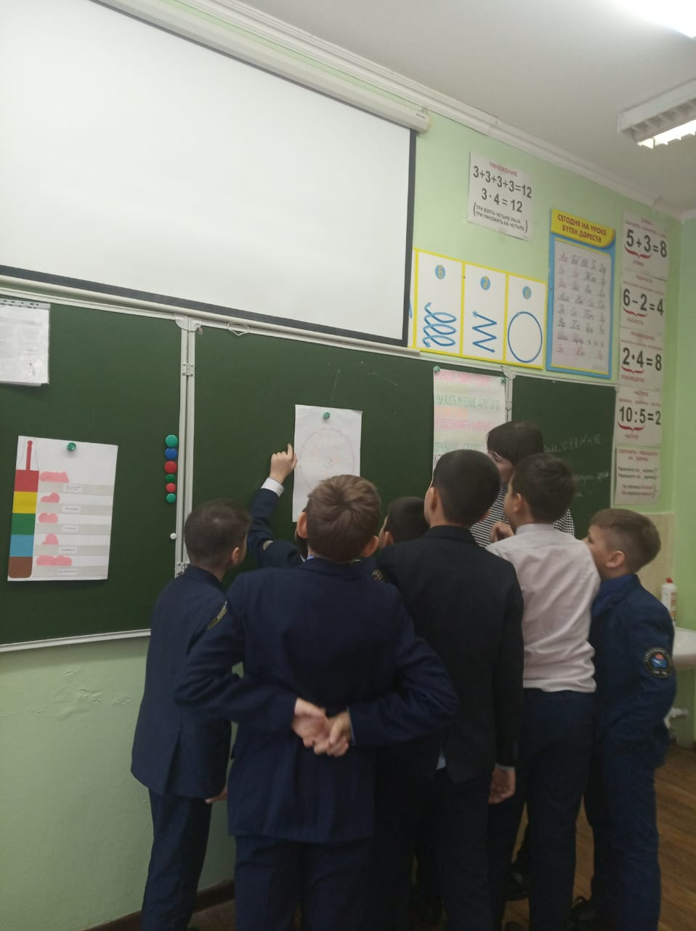
Занятие - настольная игра
«Мозартика».
Код дружбы
УЧИМСЯ ДРУЖИТЬ

Slide 8
Раздаточный
материал
УЧИМСЯ ДРУЖИТЬ

Slide 9
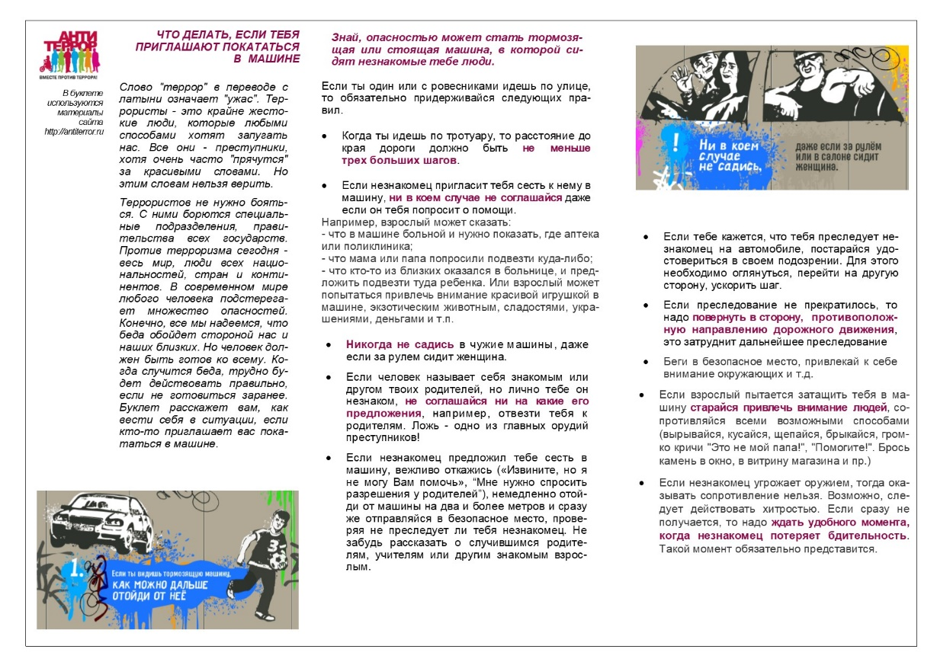
Раздаточный
материал
УЧИМСЯ ДРУЖИТЬ

Slide 10
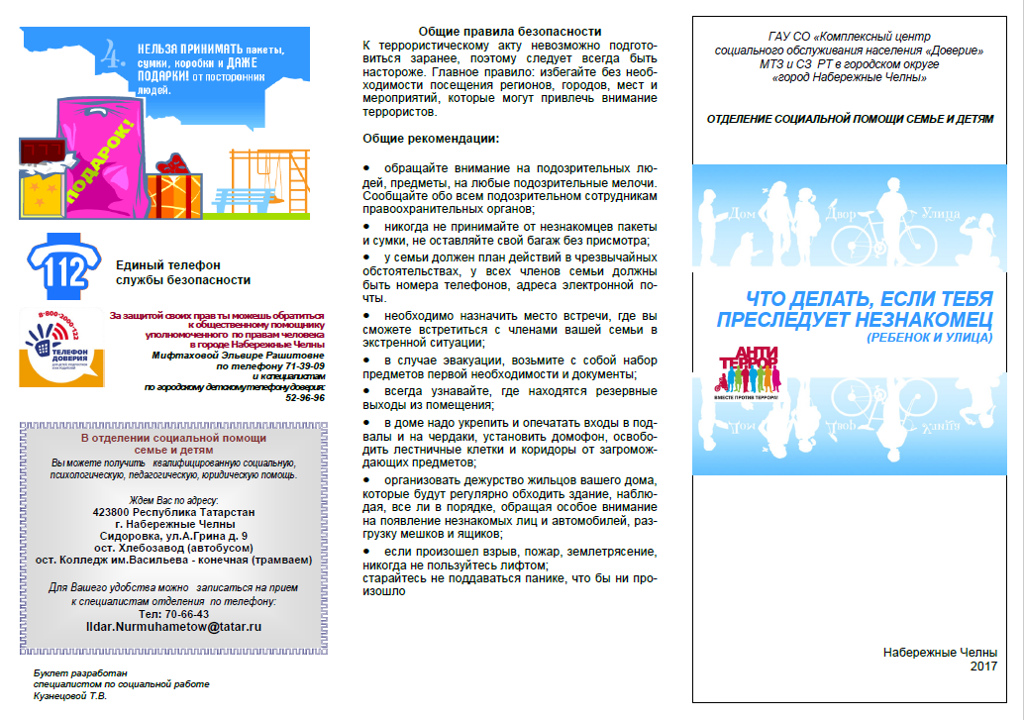
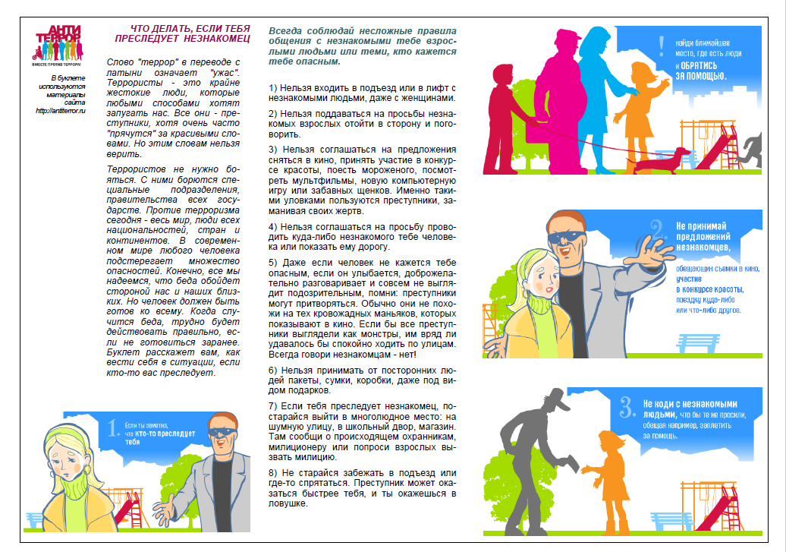
Раздаточный
материал
УЧИМСЯ ДРУЖИТЬ

Slide 11
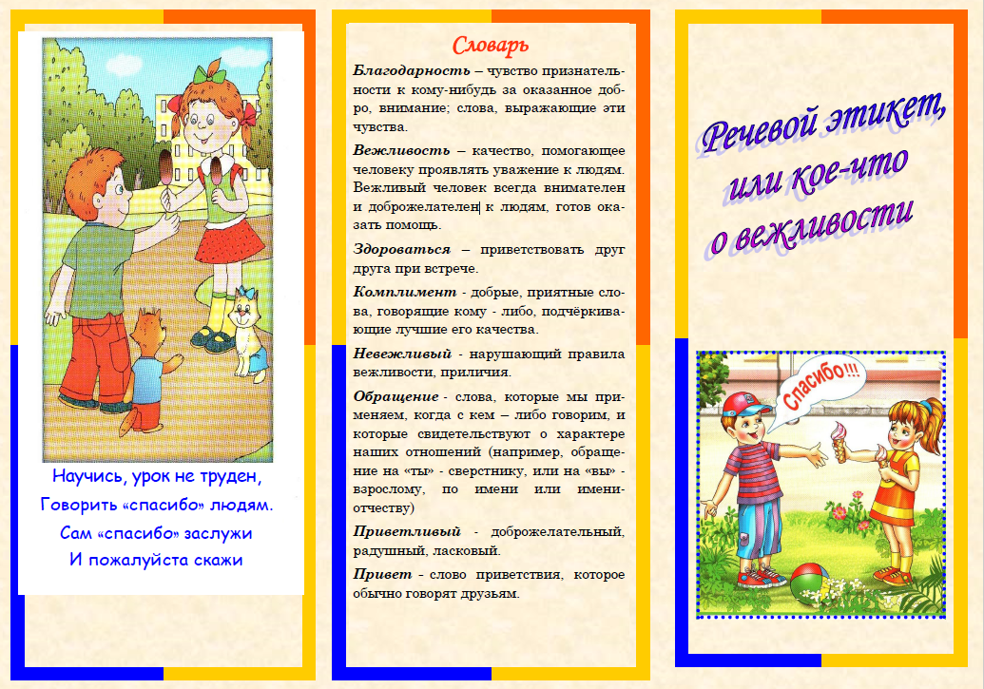
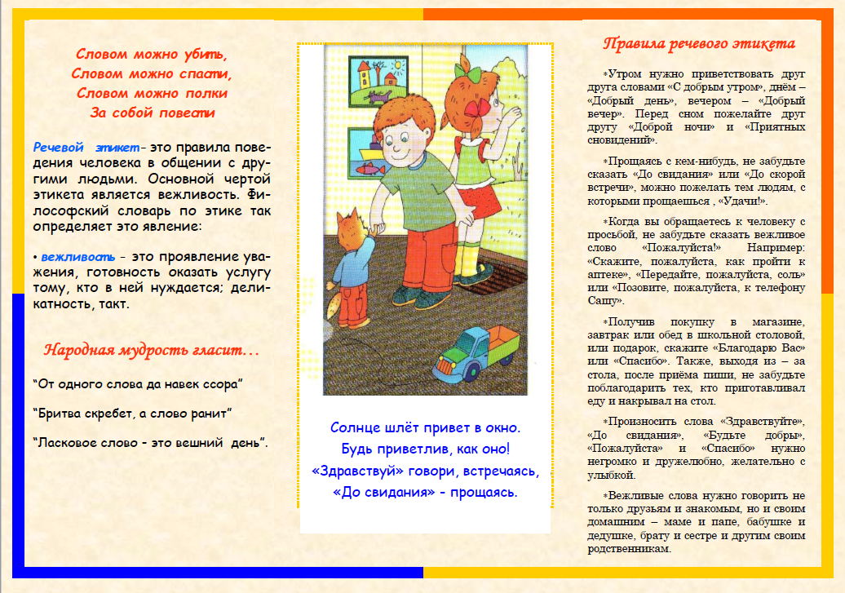
Раздаточный
материал
УЧИМСЯ ДРУЖИТЬ

Slide 12
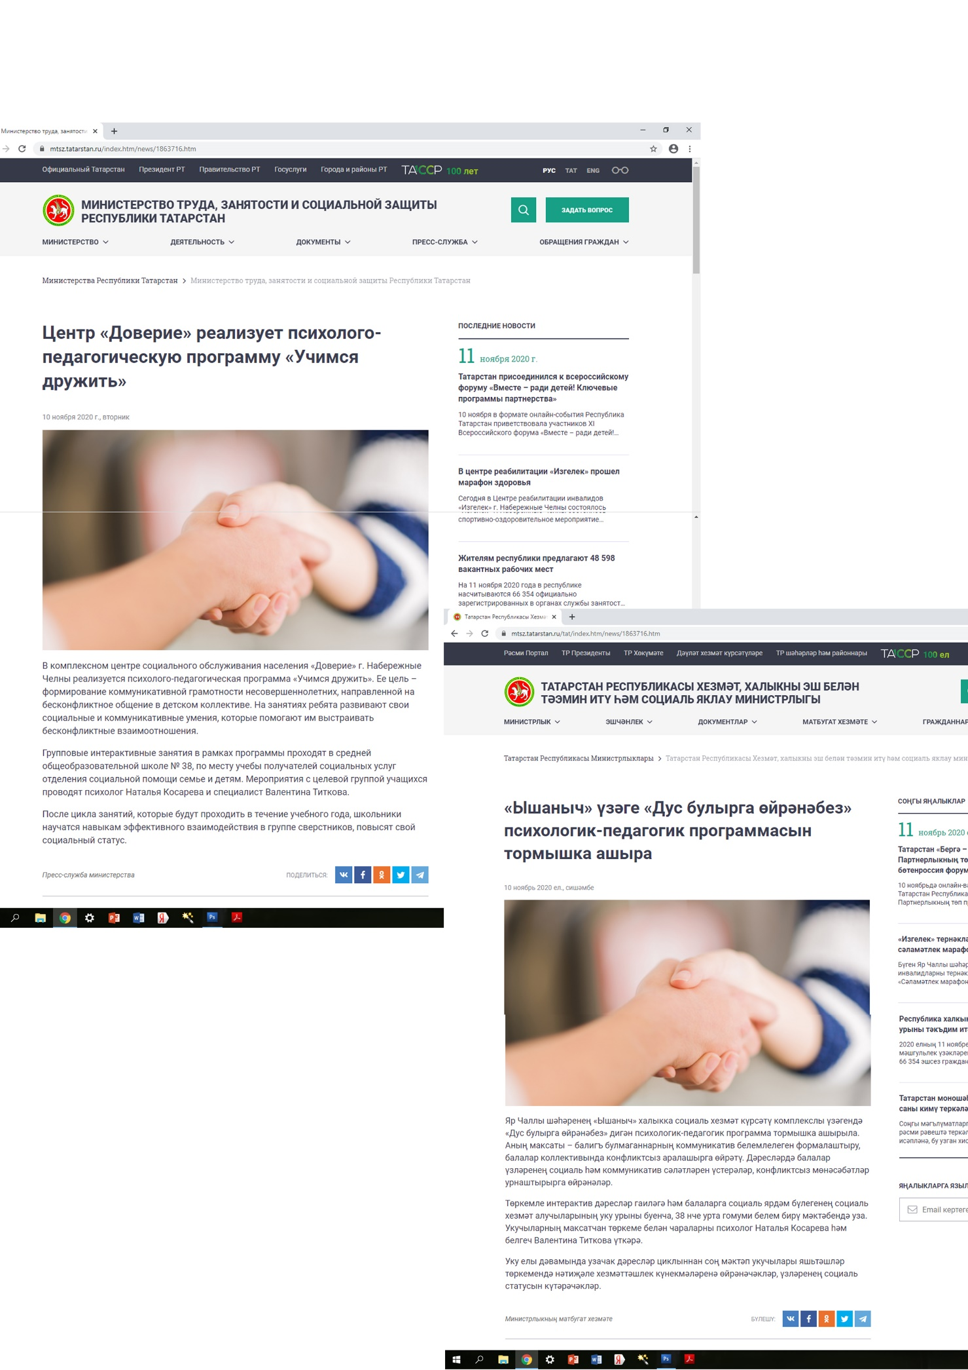
Публикации о мероприятиях программы
УЧИМСЯ ДРУЖИТЬ

Slide 13
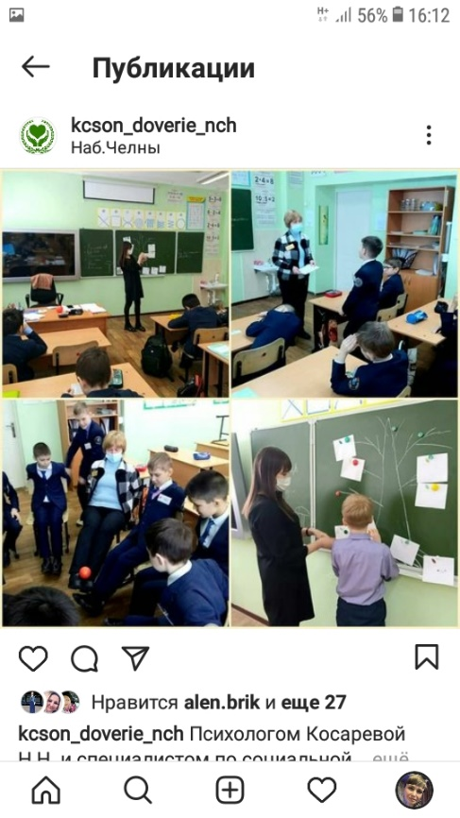
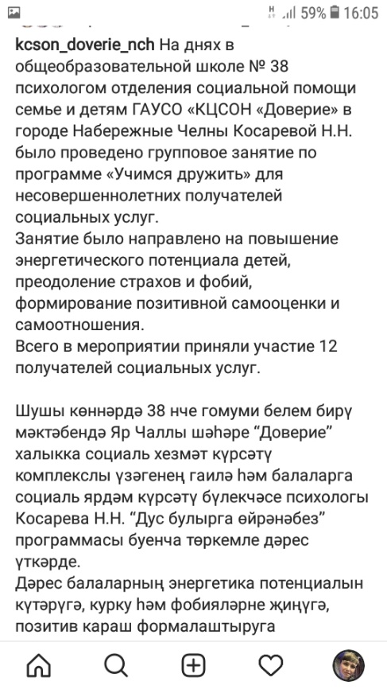
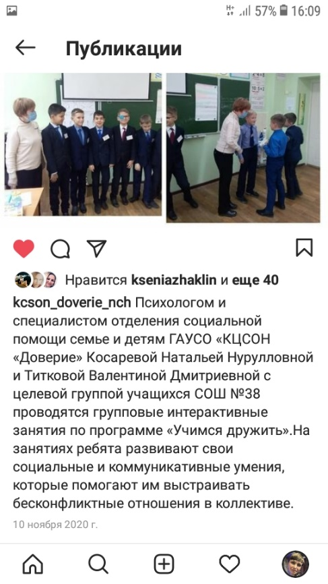
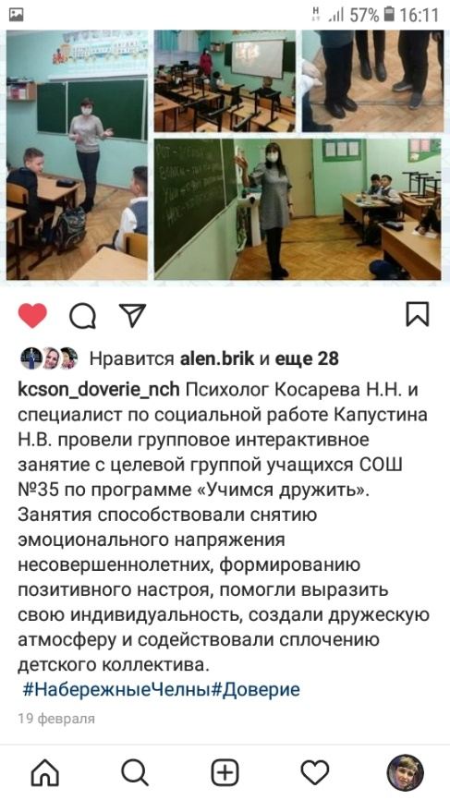
Публикации о мероприятиях программы
УЧИМСЯ ДРУЖИТЬ

